Slide 1

GIÁO TRÌNH ĐÀO TẠO SẢN PHẨM KHÁC

Slide 2
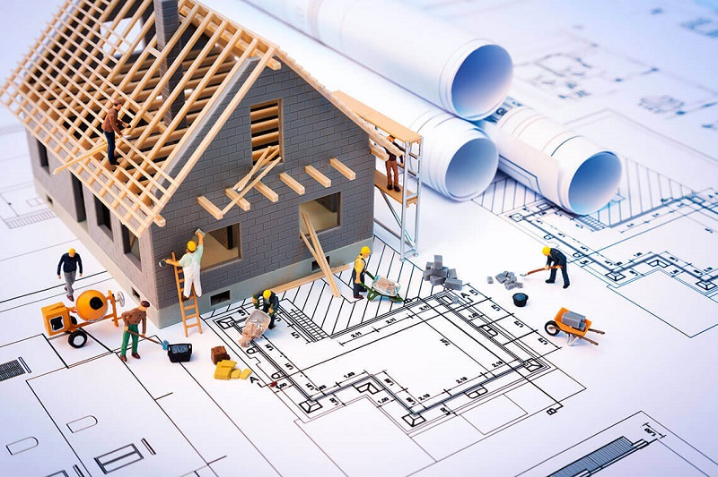

Slide 3
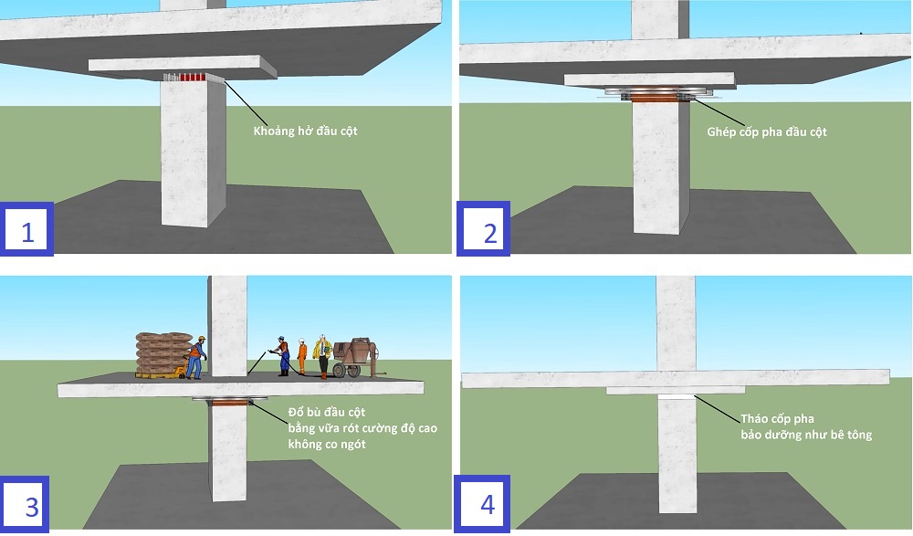

Slide 4
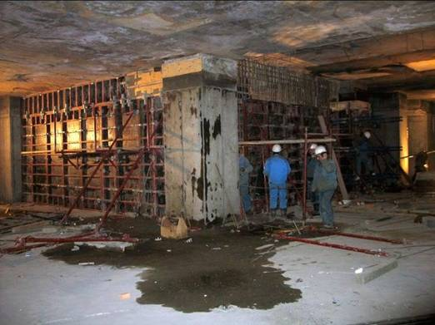
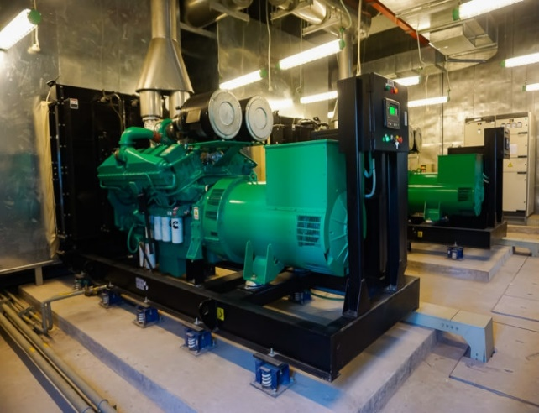
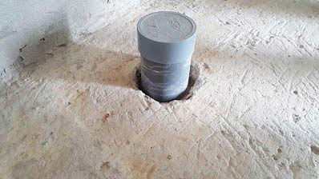
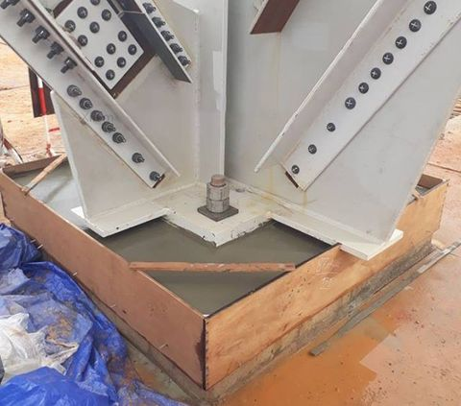
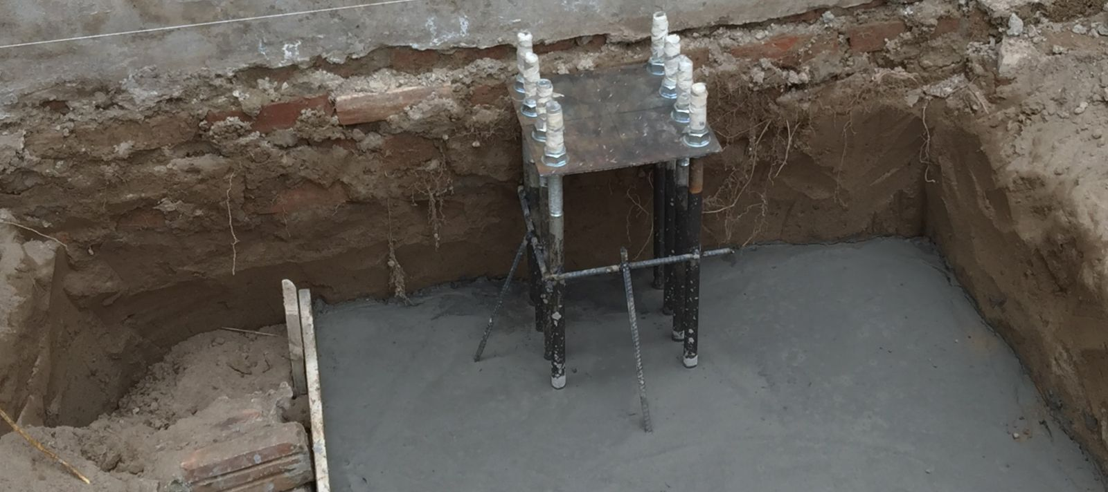
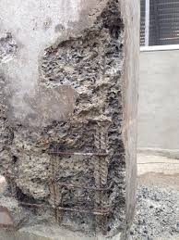
ỨNG DỤNG THƯỜNG GẶP
ĐỔ BÙ ĐẦU CỘT
BỆ MÁY
CỔ ỐNG
CHÂN CỘT THÉP
NEO BULONG
SỬA CHỮA BT

Slide 5
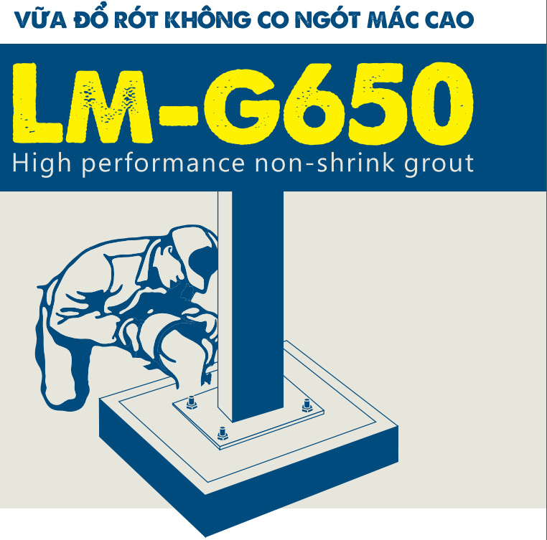
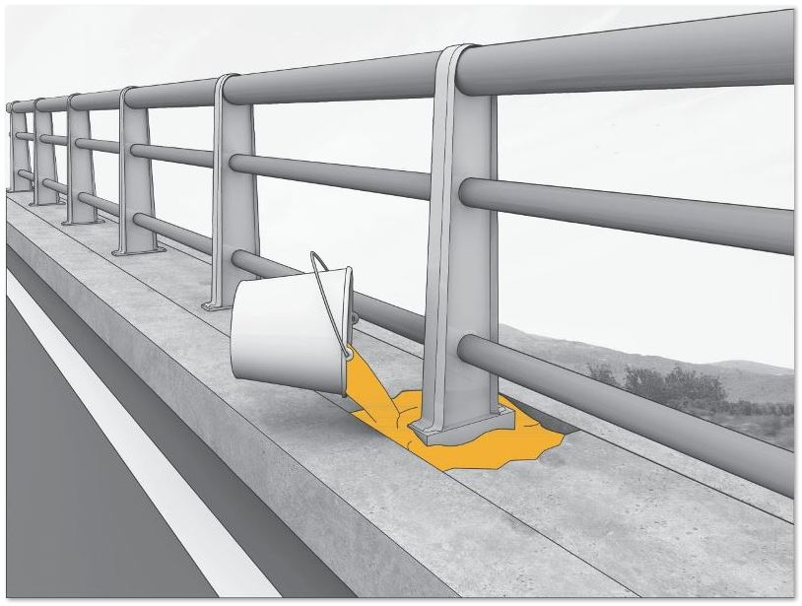

Slide 6
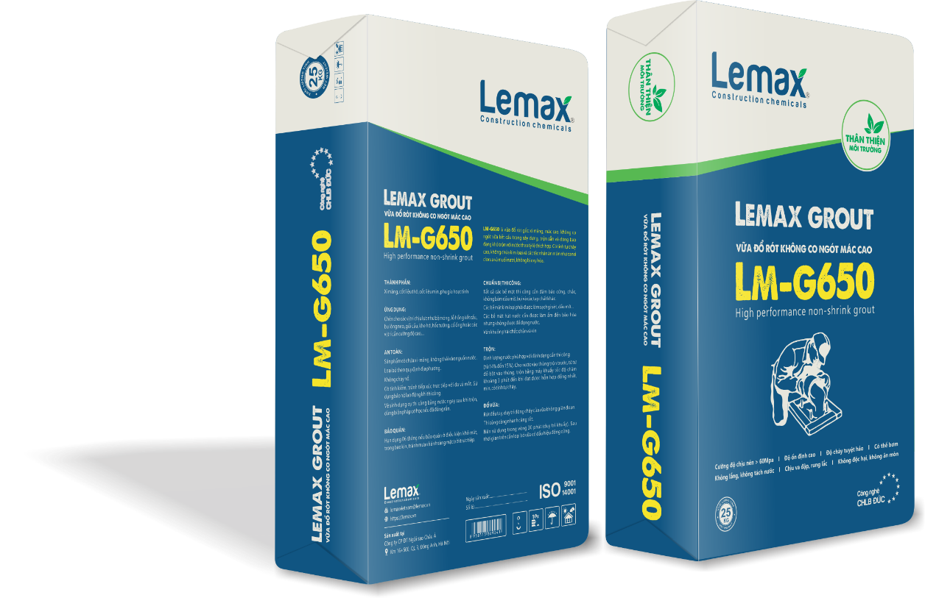
ĐỊNH NGHĨA
VỮA RÓT GỐC XI MĂNG BÙ CO NGÓT LEMAX
Lemax Non-Shrink Grout G650 là vữa kỹ thuật dạng bột đã được trộn sẵn,
chỉ cần pha thêm với nước sạch theo đúng tỷ lệ sẽ được hỗn hợp vữa đồng nhất cho ứng dụng rót hoặc bơm.

Slide 7

ƯU ĐIỂM NỔI BẬT
PHÁT TRIỂN CƯỜNG ĐỘ NHANH
KHÔNG CO NGÓT
TỰ SAN PHẲNG
DỄ SỬ DỤNG
KHÔNG TÁCH NƯỚC
CƯỜNG ĐỘ CAO

Slide 8
THÔNG SỐ KỸ THUẬT
CÁC CHỈ TIÊU | Đơn vị | LM-G650 | Sika 214-11 | Maxcrete 650 | Asia AM-G600
Tỷ lệ nước trộn | % | 13-15 | 13-15 | 13.5 | 14-16
Độ chảy sau 30 phút | mm | 250 - 320 | 250 - 320 | 230.0 | 220-280
Độ tách nước | % | 0 | 0 | 0 | 0
Tốc độ phát triển cường độ chịu nén của vữa đã đóng rắn
1 ngày | N/mm² | 20 | 25 | 30
3 ngày |  | 30 | 41 | 50 | 40
7 ngày |  | 40 | 52 | 59 | 50
28 ngày |  | 65 | 60 | 66 | 60
Độ giãn nở |  | >=0.1% | 0.1% | 0.08-0.28mm/M | >=0.12%
Hạn dùng | tháng | 6 | 6 | 6 | 6
Quy cách | kg/bao | 25 | 25 | 25 | 25
Đơn giá | VNĐ/kg | 6,700 | 7,600 | 5,000 | 6,200

Slide 9



CHỨNG NHẬN ECO FRIENDLY
Giấy chứng nhận thân thiện với môi trường ECO FRIENDLY

Slide 10
HƯỚNG DẪN SỬ DỤNG
BƯỚC 1: CHUẨN BỊ BỀ MẶT THI CÔNG, ĐÓNG VÁN KHUÔN NẾU CẦN
BƯỚC 2: PHA TRỘN VỚI NƯỚC: 13-15% TỈ LỆ TRỌNG LƯỢNG
(CHO NƯỚC VÀO TRƯỚC, BỘT VÀO SAU)
BƯỚC 3: THI CÔNG RÓT, ĐỔ HOẶC BƠM VỮA (TRONG 20 PHÚT)
BƯỚC 4: VỆ SINH DỤNG CỤ
BƯỚC 5: BẢO DƯỠNG

Slide 11
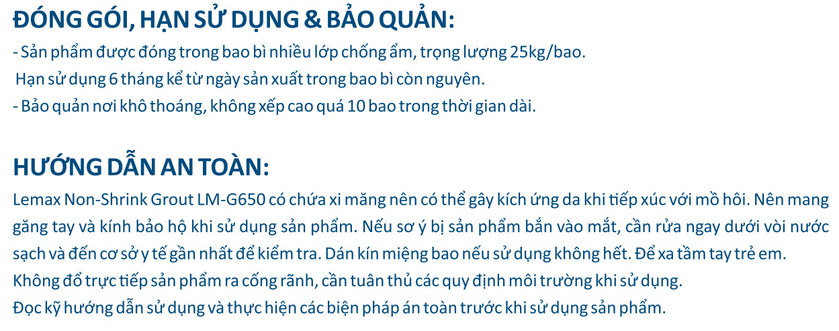
LƯU Ý

Slide 12
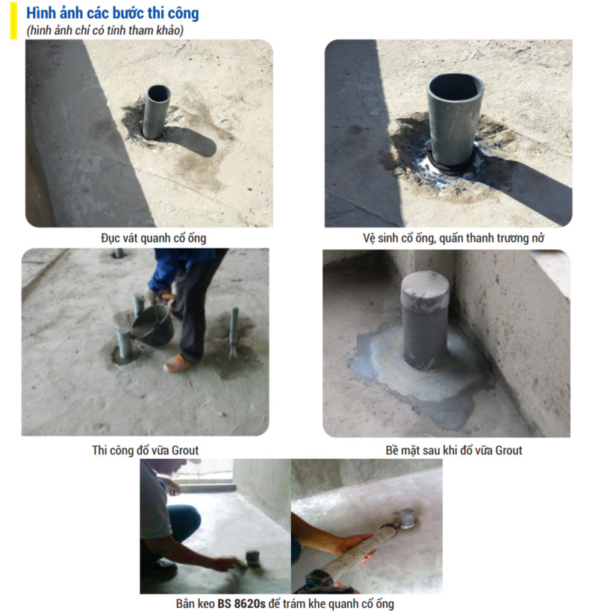
THI CÔNG CỔ ỐNG

Slide 13
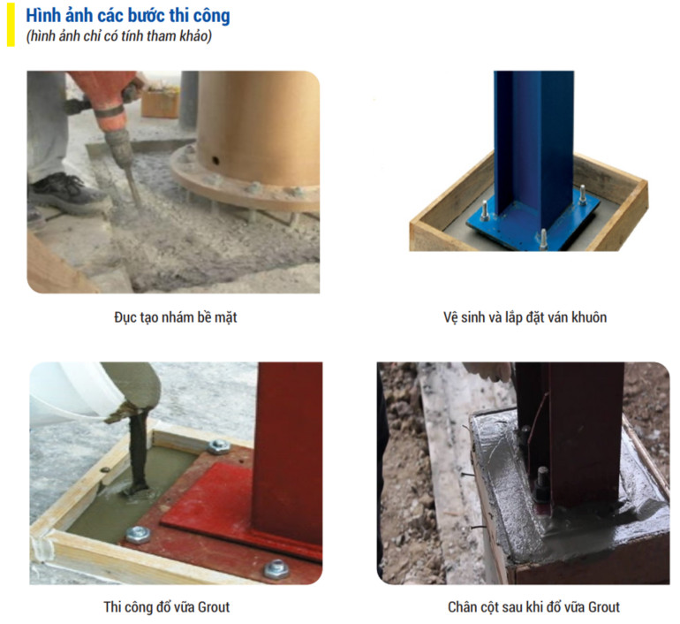
THI CÔNG CHÂN CỘT

Slide 14
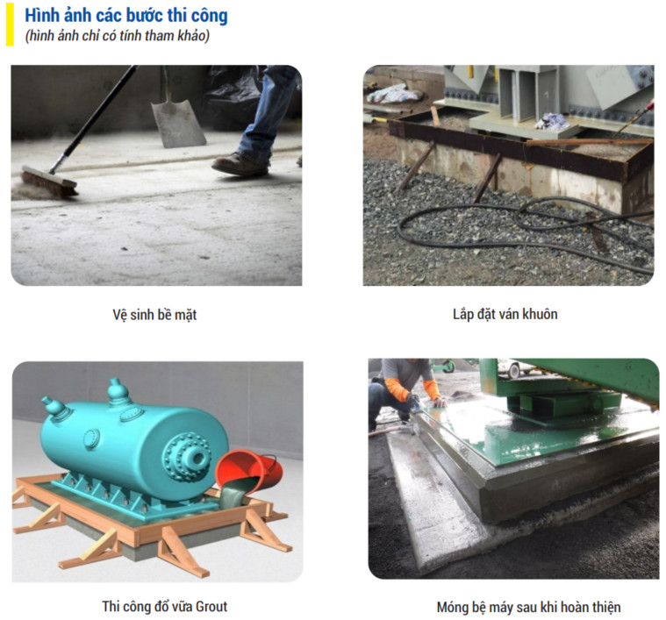
THI CÔNG BỆ MÁY

Slide 15
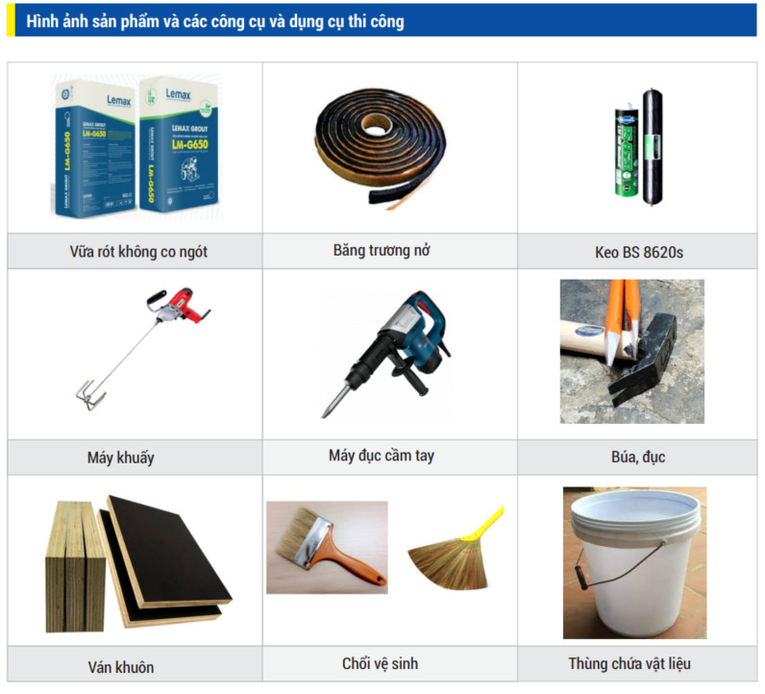
DỤNG CỤ THI CÔNG

Slide 16
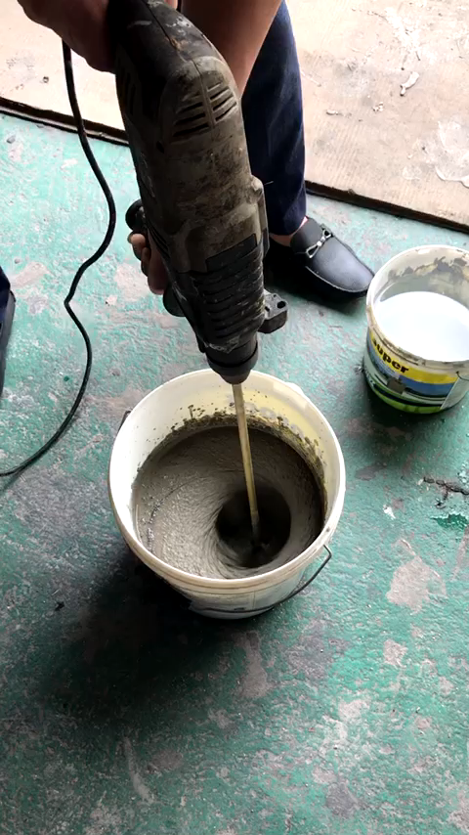
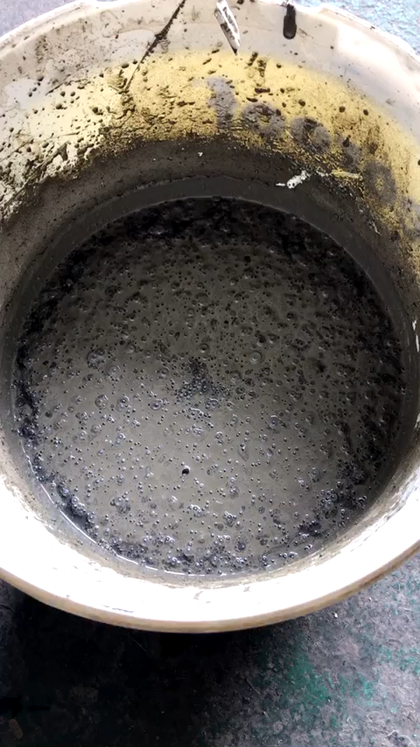
Video KHUẤY GROUT

Slide 17
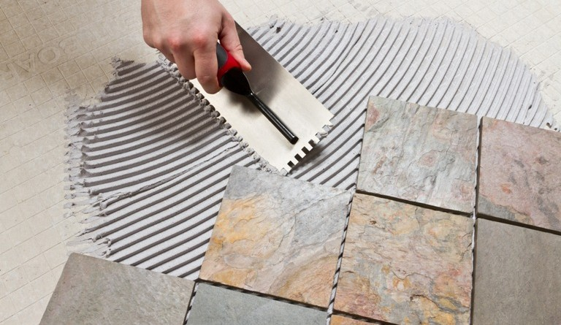
KEO ỐP LÁT

Slide 18
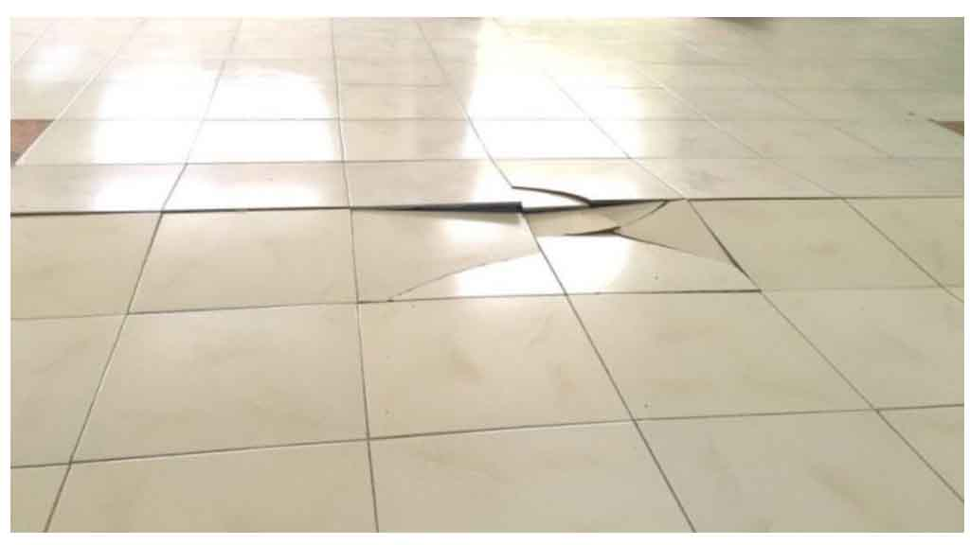
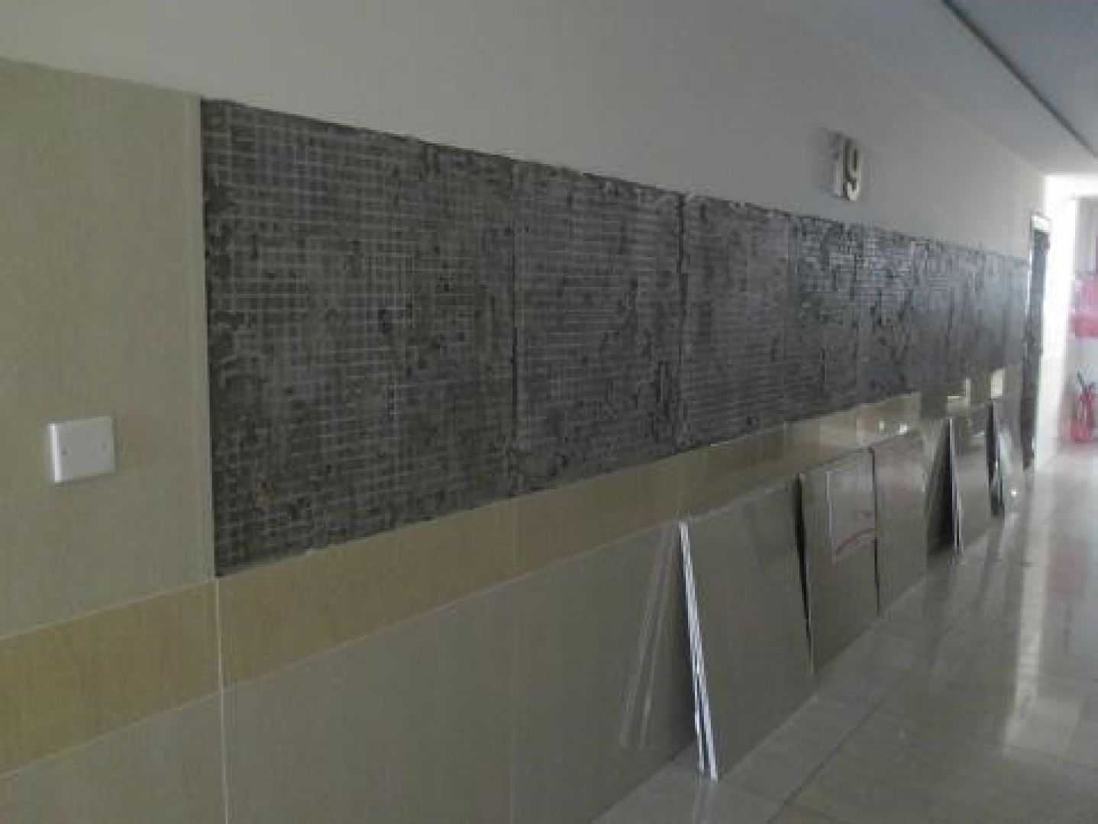
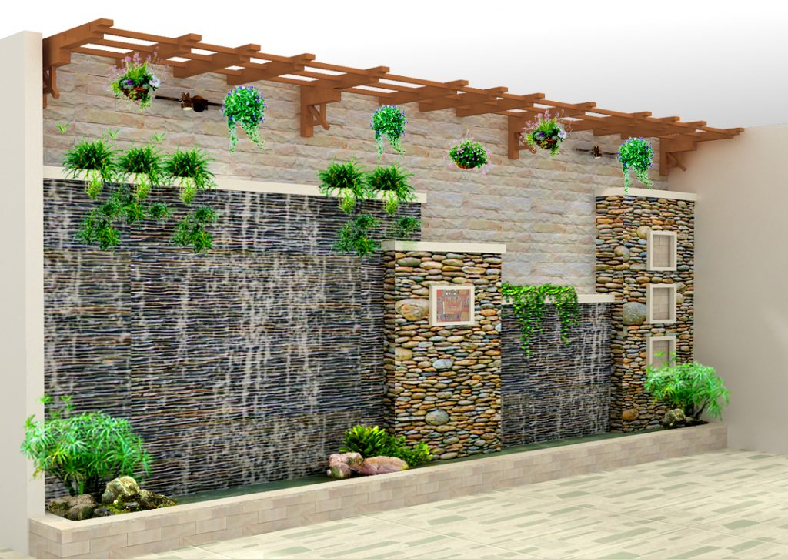
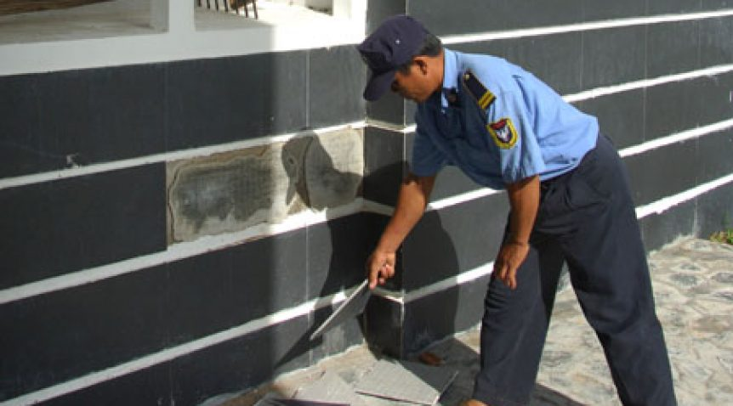
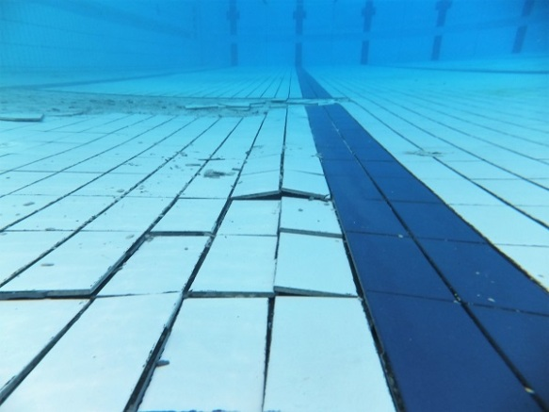
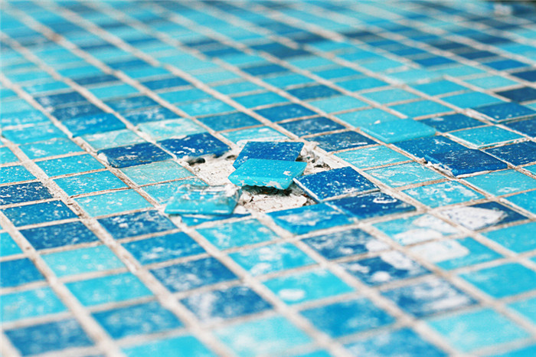
NHỮNG VẤN ĐỀ THƯỜNG GẶP KHI ỐP LÁT BẰNG XI MĂNG
Gạch ốp lát bị bong bộp
Không bám dính với gạch, đá ít hút nước
Chảy mạch Clanke
Không chịu được biến dạng nhiệt
Không chịu được ăn mòn hóa chất
Không chịu được áp suất thủy tĩnh

Slide 19
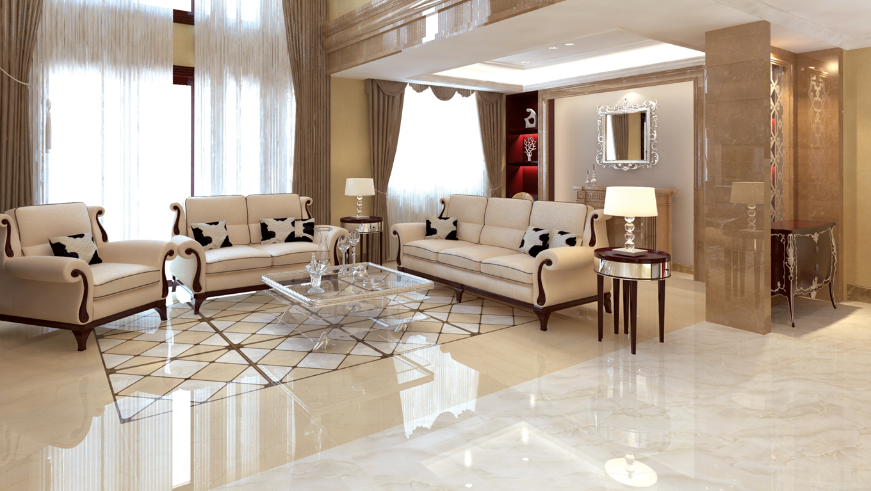
Ngày nay, các loại vật liệu mới ra đời, kích thước lớn hơn, bề mặt khó bám dính hơn.

Slide 20
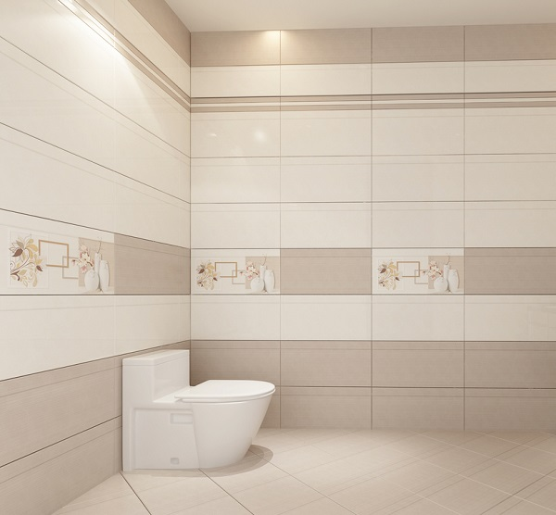
Tuy nhiên Tại mỗi khu vực thi công khác nhau sẽ chịu tác động môi trường nhiệt độ, độ ẩm khác nhau.
=> Việc lựa chọn đúng loại keo ốp lát để sử dụng cho từng khu vực giúp đảm bảo chất lượng, tối ưu chi phí & hạn chế các rủi do trong quá trình sử dụng.

Slide 21
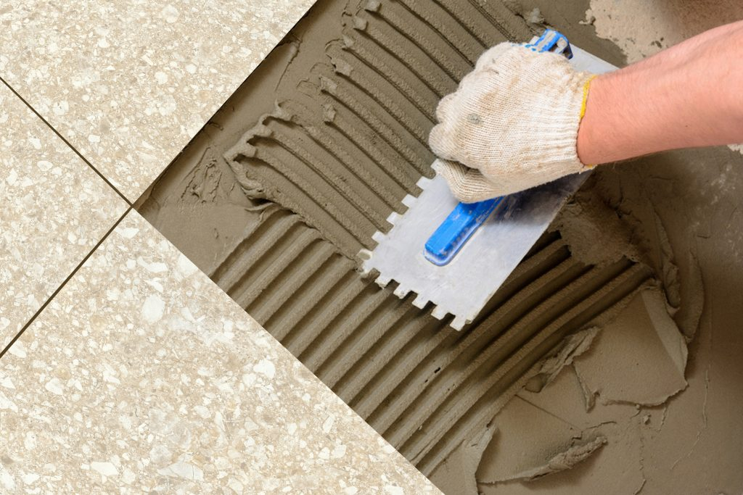
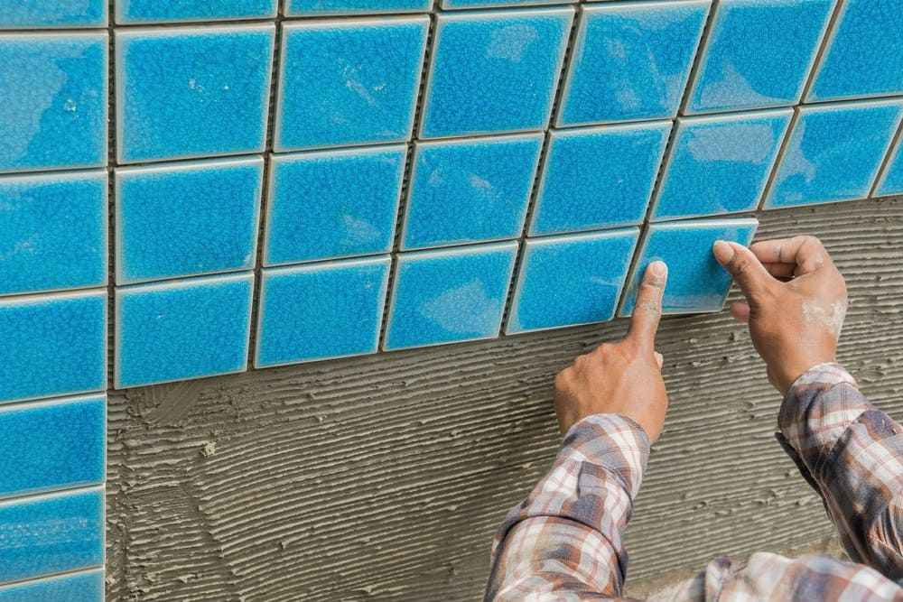
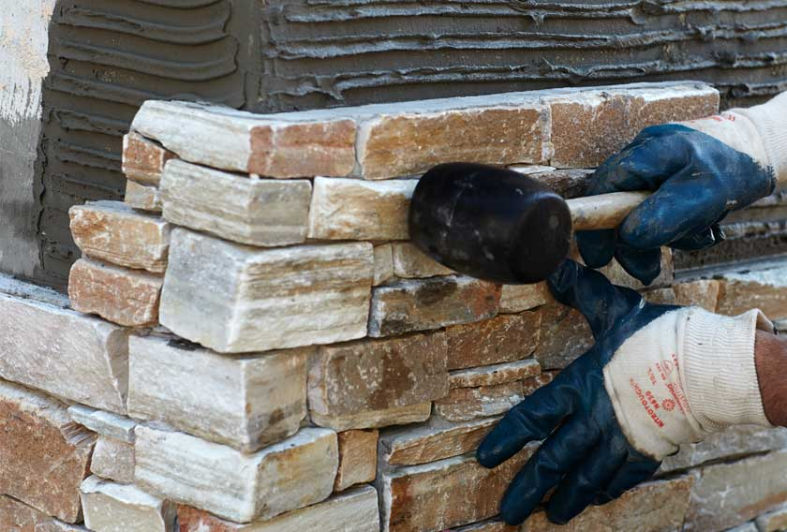
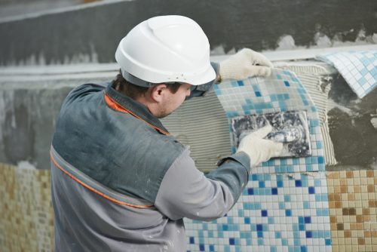
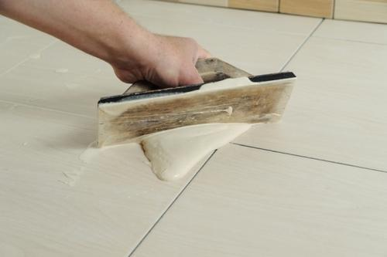
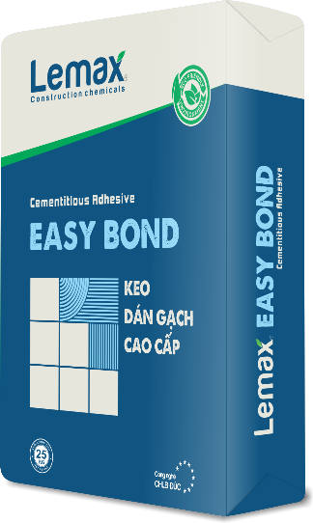
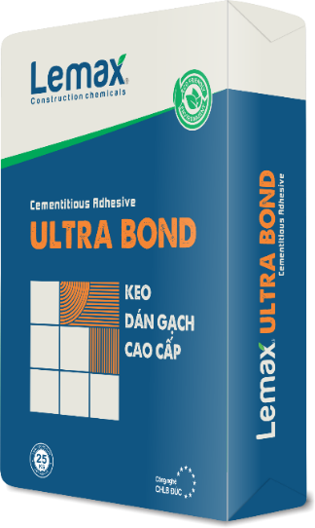
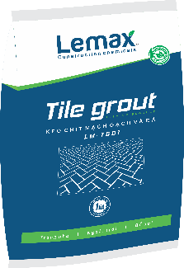
Keo ốp lát & Keo chít mạch LEMAX
được nghiên cứu và hoàn thiện trên cơ sở giải quyết các nhu cầu thực tiễn ở trên.

Slide 22

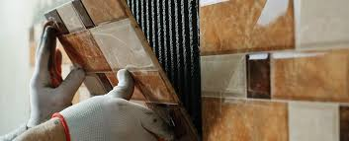
ỐP LÁT GẠCH ĐÁ CÓ KÍCH THƯỚC & ĐỘ HÚT NƯỚC TRUNG BÌNH TRONG ĐIỀU KIỆN CHUẨN HOẶC KHU VỰC ẨM ƯỚT
Keo ốp lát Lemax Easy Bond
Lemax Easy Bond là keo ốp lát gốc xi măng đạt chuẩn chất lượng C1 theo tiêu chuẩn TCVN 7899-3:2008 & ISO 13007-3:2004, với nhiều tính năng ưu việt:
- Cường độ bám dính cao
- Không co ngót, không bong bộp
- Chống thấm tốt
- Thân thiện với môi trường & người sử dụng
Lemax Easy Bond thích hợp sử dụng để ốp và lát các loại gạch Ceramic, Granite, Mosaic, đá tự nhiên, gạch gốm… có kích thước & độ hút nước trung bình, ở khu vực nội thất hoặc ngoại thất có mái che. Khu vực có độ ẩm cao như nhà tắm, nhà bếp…

Slide 23
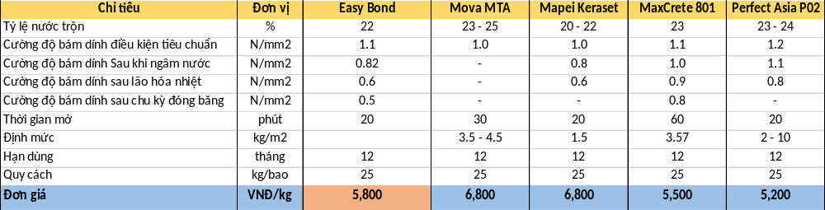
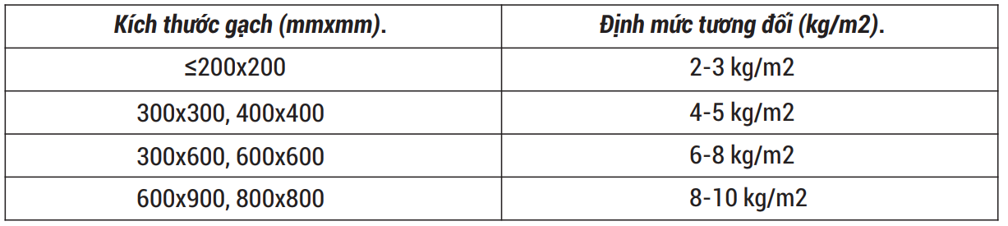
SO SÁNH THÔNG SỐ KỸ THUẬT CẤP C1
ĐỊNH MỨC SỬ DỤNG EASY BOND

Slide 24

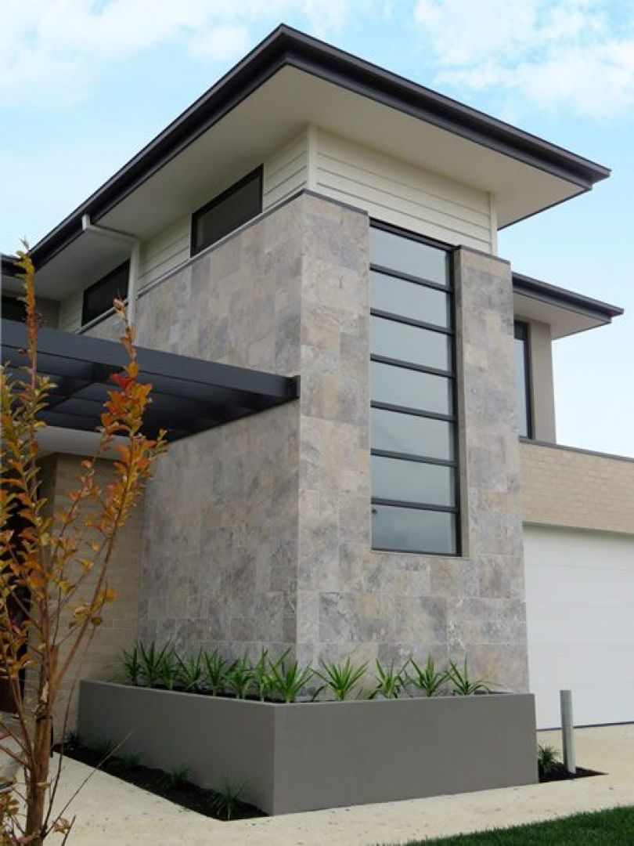
ỐP MẶT DỰNG BẰNG GẠCH KÍCH THƯỚC LỚN, ÍT HÚT NƯỚC HOẶC ĐÁ TỰ NHIÊN TẤM LỚN, TRỌNG LƯỢNG NẶNG, ỐP LÁT TRÊN TẤM NỀN CÓ ĐỘ BIẾN DẠNG HOẶC RUNG ĐỘNG.
Keo ốp lát Lemax Ultra Bond
Lemax Ultra Bond là keo ốp lát gốc xi măng đạt chuẩn chất lượng C2, chống trượt theo tiêu chuẩn TCVN 7899-3:2008 & ISO 13007-3:2004, với nhiều tính năng ưu việt:
- Cường độ bám dính rất cao
- Không co ngót, không bong bộp
- Chống thấm rất tốt, không chảy mạch Clanke
- Chống trượt, chống lão hóa nhiệt
- Chịu áp suất thủy tĩnh, chịu ăn mòn hóa chất
- Thân thiện với môi trường & người sử dụng.
Lemax Ultra Bond thích hợp sử dụng để ốp mặt dựng với các loại gạch Ceramic, Granite, Porcelain, Mosaic thủy tinh, đá tự nhiên, gạch gốm… có kích thước lớn & độ hút nước thấp, ở khu vực nội thất hoặc ngoại thất. Khu vực có độ ẩm cao như nhà tắm, nhà bếp…

Slide 25
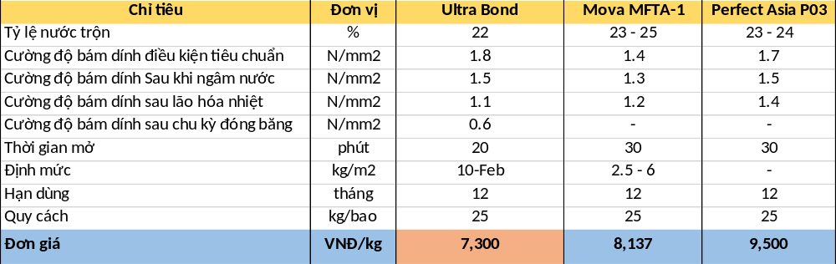
SO SÁNH THÔNG SỐ KỸ THUẬT CẤP C2
ĐỊNH MỨC SỬ DỤNG ULTRA BOND

Slide 26

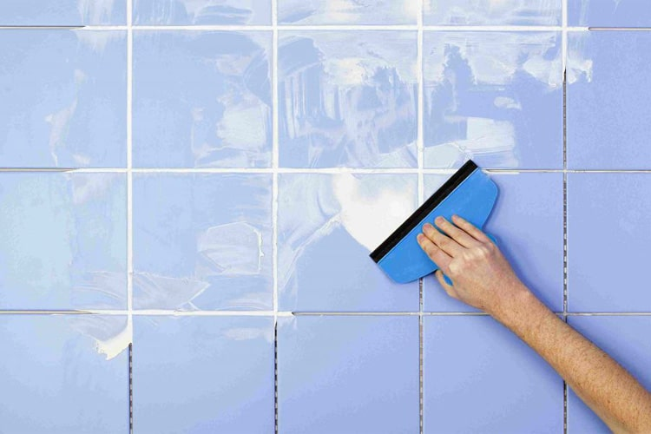
KEO CHÍT MẠCH
Lemax Tile Grout là keo chít mạch gốc xi măng tăng cường polymer, đạt các chỉ tiêu kỹ thuật của keo chít mạch gốc xi măng cấp CG1 theo tiêu chuẩn TCVN 7899-3:2008 hoặc ISO 13007-3:2004, với nhiều ưu điểm nổi bật:
- Mịn, dẻo, không làm xước bề mặt gạch đá
- Không co, không nứt đường ron
- Dễ dàng lấp đầy các khe mạch có độ rộng từ 1 – 6mm
- Màu sắc phong phú, độ bền màu cao
- Dễ dàng vệ sinh, kháng các loại hóa chất tẩy rửa thông thường
- Thân thiện môi trường & không độc hại với người sử dụng
Lemax Tile Grout thích hợp sử dụng để chít mạch tường và sàn với tất cả các loại gạch Ceramic, Granite, Mosaic gốm, Đá tự nhiên… có độ hút nước trung bình, chiều rộng khe mạch lên tới 6mm ở khu vực nội thất khô ráo (như phòng ngủ, phòng khách…) hoặc ngoại thất có mái che.

Slide 27
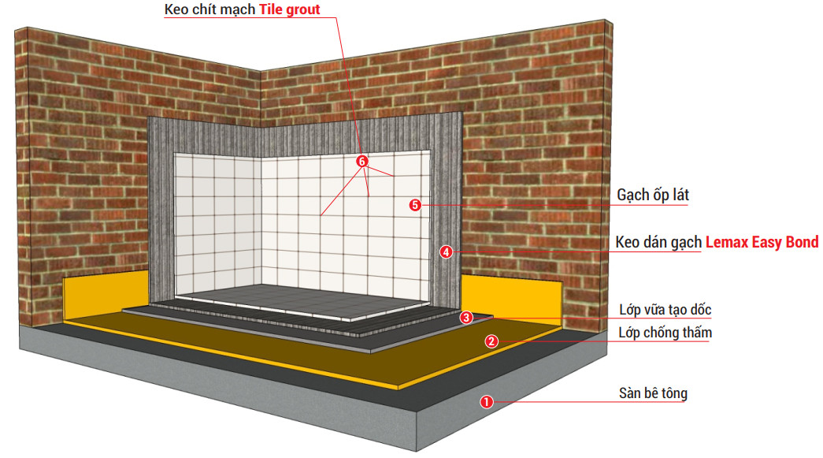
MÔ PHỎNG CÁC LỚP THI CÔNG

Slide 28
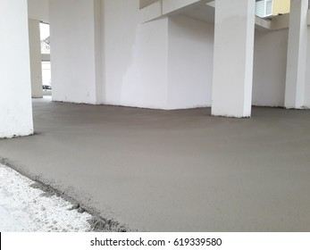
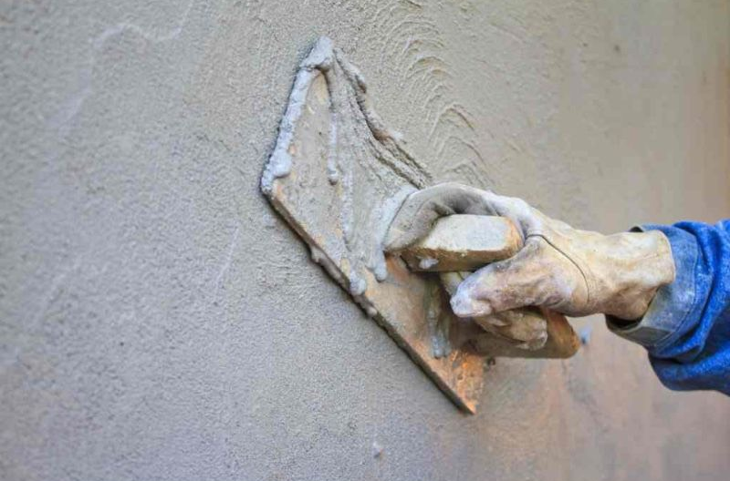
HƯỚNG DẪN SỬ DỤNG
Chuẩn bị bề mặt ốp lát:
Bề mặt thi công phải bằng phẳng, cứng chắc, không có tạp chất, dầu mỡ, sáp và khô ráo.
Bề mặt thạch cao phải khô hoàn toàn, cứng chắc, không có bụi bẩn và phải được xử lý bằng lớp lót chuyên dụng.
Lưu ý KHÔNG sử dụng keo ốp lát Lemax để ốp lát trong các trường hợp sau:
Ốp lát lên bề mặt gỗ.
Ốp lát lên tấm thạch cao không đạt tiêu chuẩn hoặc không được xử lý bằng lớp lót chuyên dụng.
Ốp lát lên bề mặt kim loại, cao su, PVC hay bề mặt vải sơn lót sàn.
Cho các loại gạch không thấm hút hoặc tường và bề mặt sàn không thấm hút.

Slide 29
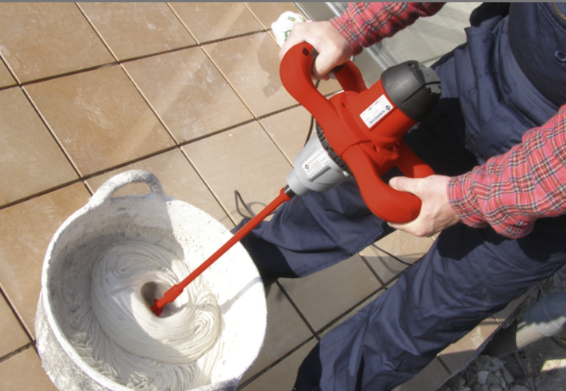
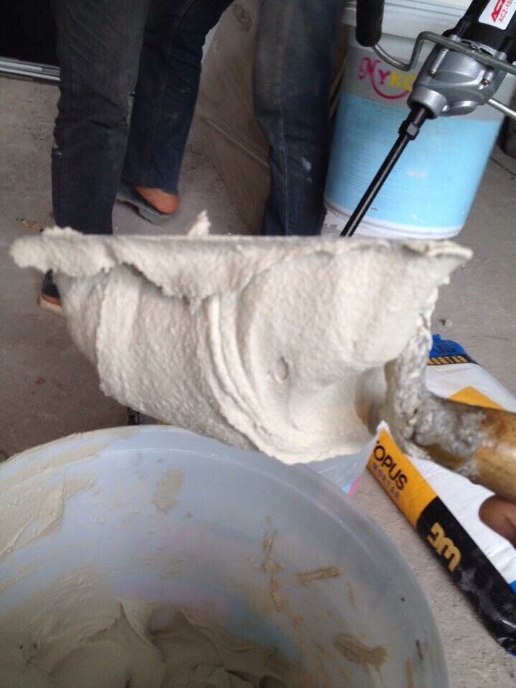
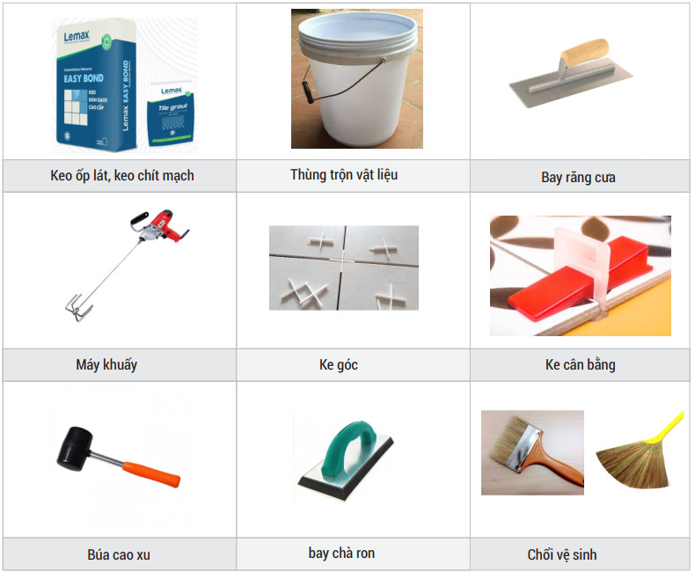
HƯỚNG DẪN SỬ DỤNG
Dụng cụ thi công & trộn keo
Dùng máy khuấy ở tốc độ thấp trộn keo Lemax với nước sạch để tạo thành hỗn hợp vữa dẻo và không vón cục, chú ý cho nước vào xô trước & đổ từ từ keo vào sau. Để khoảng 3 – 5 phút cho polymer và phụ gia phát huy hết tác dụng, trộn lại và sử dụng bình thường.
Tỷ lệ nước trộn là: 22% – 24% tính theo khối lượng
Thời gian sử dụng của hỗn hợp keo sau khi trộn là 4 tiếng.

Slide 30
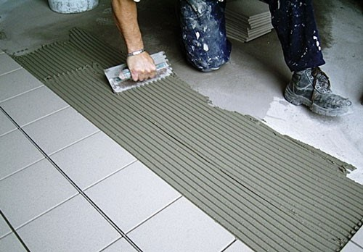


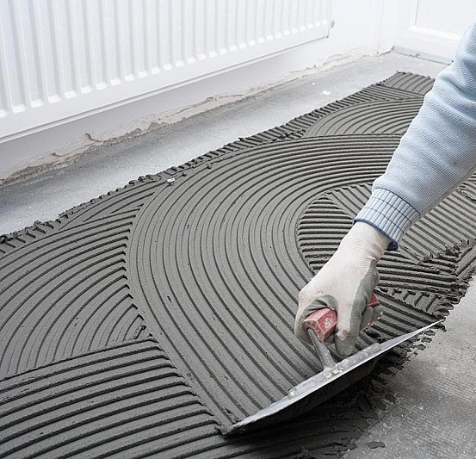
HƯỚNG DẪN SỬ DỤNG
Thi công ốp lát:
Keo Lemax được thi công bằng bay răng cưa lên bề mặt nền ốp lát. Chọn loại bay răng cưa thích hợp có khả năng phủ 65-70% diện tích mặt sau của viên gạch khi ốp tường hoặc khu vực cho phép lưu thông nhẹ ở trong nhà. Đối với khu vực có mật độ lưu thông lớn và ở ngoài trời, nên sử dụng loại bay răng cưa có diện tích che phủ 100% diện tích viên gạch.
Để đạt được độ bám dính tối ưu nhất của gạch lên bề mặt ốp lát, cần tuân thủ phương pháp thi công sau: đầu tiên, dùng cạnh thẳng của bay răng cưa trải một lớp keo Lemax có chiều dày thích hợp lên bề mặt ốp lát, sau đó dùng cạnh có răng cưa kéo một góc nghiêng 45 độ tạo các đường rãnh có độ dày thích hợp và đồng đều trên bề mặt lớp vữa ốp lát.

Slide 31
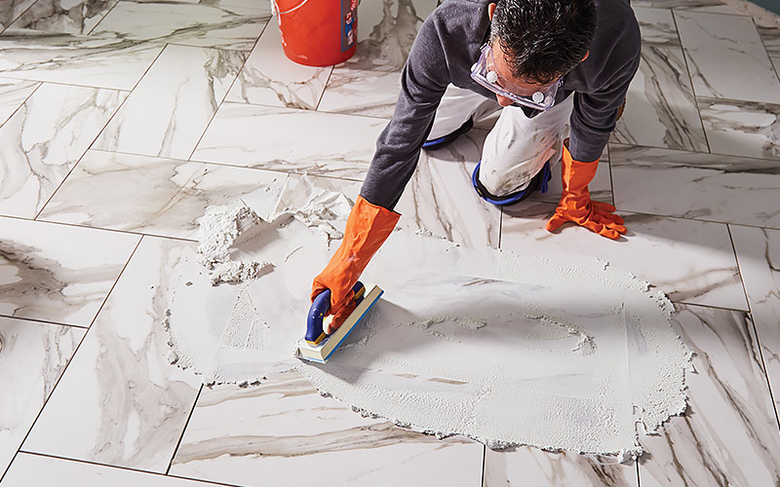

HƯỚNG DẪN SỬ DỤNG
Thi công chít mạch:
Trước khi chít mạch, cần vệ sinh thật sạch toàn bộ mạch từ mép trên cùng tới đáy mạch chít. Nếu gạch được ốp lát bằng keo ốp lát chuyên dụng, nên tiến hành chít mạch sau khi keo ốp lát đã khô.
Làm bão hòa mạch gạch bằng nước trước khi thi công, nhưng không để đọng nước
Trộn đều keo chít mạch Lemax với tỷ lệ 30% nước sạch theo khối lượng (cho nước vào xô trước, đổ từ từ keo vào sau) cho tới khi đạt được một hỗn hợp keo dẻo, đồng nhất, không vón cục. Dừng trộn khoảng 2-3 phút sau đó trộn lại và sử dụng.
Dùng bay cao su lấp đầy keo vào các khe mạch, để khoảng 10 ~ 20 phút cho vữa khô và tiến hành lau mạch.
Làm sạch bề mặt gạch bằng miếng bọt biển hoặc khăn mềm, ẩm. Loại bỏ phần vữa dư còn bám trên bề mặt gạch.
Chỉ khi keo chít mạch Lemax trong mạch đã khô hoàn toàn, mới dùng dẻ sạch & khô lau lại toàn bộ bề mặt gạch.
Lưu ý:
Vệ sinh quá sớm (khi keo còn ướt) có thể làm trôi keo.
Trong điều kiện thời tiết nắng nóng và có gió khô, nên giữ ẩm cho mạch vữa bằng nước sạch hoặc khăn ẩm ngay sau khi vữa bắt đầu đóng rắn.

Slide 32

KEO TRÁM KHE
Keo trám khe là gì ?
Keo trám khe là vật liệu sử dụng để trám khe, làm đầy khe, kẽ hở tiếp giáp hoặc mối nối giữa các vật liệu khác nhau. Mục đích là để ngăn nước, không khí, hơi ẩm, khói, bụi bẩn; các chất hóa học, hơi nóng, âm thanh, ánh sáng và cải thiện thẩm mỹ cho công trình.

Slide 33
KEO TRÁM KHE
KEO TRÁM KHE
GỐC VẬT LIỆU
POLYURETHANE
Công nghệ
Polyme MS
VẬT LIỆU CHÍNH
NEOTEX PU JOINT
BS-8620
ĐÓNG GÓI
600ML
600ML

Slide 34


KEO TRÁM KHE
Keo Polyurethane một thành phần;
Keo Polyme cải tiến, hiệu suất cao, một thành phần.

Slide 35

Keo hiệu suất cao một thành phần, được sản xuất theo công nghệ Polyme MS tiên tiến. Nó là vật liệu không dung môi, silicone và isocyanat. Nó có khả năng chịu UV, phong hóa và nhiệt độ hoàn hảo (âm 30 đến100 độ C). Nó có khả năng bám dính rất tốt với các loại chất nền và có thể sơn phủ bằng hầu hết các loại sơn công nghiệp

Slide 36


ƯU ĐIỂM KEO BS8620
KHÁNG UV VƯỢT TRỘI
LOW
V.O.C
KHÔNG CHỨA ISOCYANATE
TÍNH THẨM MỸ CAO; KHÔNG NHUỘM Ố BỂ MẶT
THỜI GIAN LIÊN KẾT NHANH
LIÊN KẾT TỐT Ở MÔI TRƯỜNG ẨM
HIỆU SUẤT CAO

Slide 37

ỨNG DỤNG KEO TRÁM KHE
Dùng để bịt kín, tram trét cho khe nối và khe co giãn xây dựng
Lý tưởng cho gắn kết, kết dính các loại vật liệu cố định với nhau
Có thể sử dụng mà không cần lớp lót để lắp ghép bê tông; bề mặt kính; kim loại; nhôm; gỗ….

Slide 38
THÔNG SỐ KỸ THUẬT
THÔNG SỐ | KEO BS-8620 | KEO NEOTEX PU JOINT
Thời gian đóng màng | 30-60 phút | 120-240 phút
Nhiệt độ thi công | + 5°C đến 40°C | + 5°C đến +40°C
Nhiệt độ sử dụng | -30°C đến +100°C | -20°C đến +90°C
Độ bền kéo tại điểm gãy | (ASTM D412) 1N/mm2 | (ISO 8339) 0.82N/mm2
Bền cắt mối nối | 0.5N/mm2 | 0.41N/mm2
Độ cứng Shore A | (ASTM C661) 25-35 | (DIN 53505) 30 + -5
Khả năng biến động | +-50% | 25%
Hàm lượng V.O.C | < 10g/L

Slide 39






Slide 40

BS-8430 – SBR LATEX
BS-8430 SBR Latex là gì ?
BS-8430 SBR Latex là nhựa Copolymer chống thấm chất lượng cao được pha trộn với các chất phụ trợ đặc biệt. Nó là chất phân tán gốc nước của Polyme tổng hợp, làm tăng đáng kể tính dễ thi công cho bê tông và vữa được sử dùng cho sửa chữa mặt sàn và vữa trát trong xây dựng.

Slide 41
ƯU ĐIỂM
Dễ thi công công:Chỉ cần thêm xi măng và hỗn hợp và sử dụng
Tăng cường độ bám dính với nhiều loại chất nền
Giảm co ngót
Tăng khả năng chịu mài mòn, hóa chất và va đập
Tăng độ bền nén, uốn và kéo
Giảm khả năng thấm nước, bảo vệ chống cacbonat hóa

Slide 42
ỨNG DỤNG
SỬA CHỮA BÊ TÔNG
CHỐNG THẤM TỔNG THỂ CHO SÀN TƯỜNG VÁCH BẢO VỆ
KEO DÁN GẠCH
HỆ THỐNG SÀN
TÍNH THẨM MỸ CAO, KHÔNG NHUỘM Ố BỂ MẶT
VỮA XÂY, VỮA TRÁT, VỮA TRÁM TĂNG ĐỘ BÁM DÍNH, CHỐNG NỨT

Slide 43

XỐP CÁCH NHIỆT XPS
Xốp cách nhiệt XPS là gì ?
Xốp cách nhiệt (XPS – Extruded Polystyrene) được làm bằng chất dẻo PS thông qua quá trình đặc biệt mà ở đó tấm cứng, giãn nở được đúc ép. Cấu trúc được hàn kín và có bọt giúp cho có nhiều ưu điểm bao gồm việc cách nhiệt hoàn hảo, chống lại lực nén cao, không thấm nước, chống ẩm, chống ăn mòn, tuổi thọ cao và hệ số dẫn nhiệt thấp v.v… Trọng lượng của nó nhẹ và dễ dàng cắt và mang vác. Đó là một loại nguyên vật liệu tuyệt vời để bảo vệ môi trường và là vật liệu xây dựng tiết kiệm năng lượng.

Slide 44
XỐP XPS
PHÂN LOẠI
XỐP CHỐNG CHÁY
XPS CÁCH NHIỆT
ĐỘ DÀY
25mm
30mm
50mm
TỶ TRỌNG
32kg/m3
35kg/m3
50kg/m3

Slide 45

ƯU ĐIỂM
Khả năng cách âm, cách nhiệt tuyệt vời
Chống thấm, chống ẩm tốt, thân thiện môi trường
Độ chịu nén cao, ổn định về kích thước chống rão
Độ bền cao, dễ thi công

Slide 46
CÁC BƯỚC THI CÔNG THI CÔNG XPS CHO MÁI
Bước 1: Thi công Keo foam gắn xốp cách nhiệt trên sàn mái bê tông
Bước 2 Thi công đặt xốp cách nhiệt trên sàn mái bê tông
Kết quả là Xốp cách nhiệt được gắn chặt cách nhiệt cho sàn mái

Slide 47
THANK YOU

